Slide 1
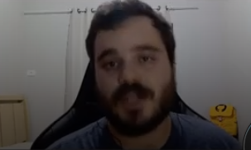
Otávio Reis
Git e Github
Git & Github
1 - Controle de Versão
2 - Armazenamento em nuvem
3 - Trabalho em equipe
4 - Melhorar seu código
5 - Reconhecimento

Slide 2
Navegação básica no terminal & instalação
GUI X CLI
Software do git o designer é voltado ele é um CLI comand line interface
Comandos de navegação :
-Mudar de pastas
-Listar as pastas
-Criar pastas/arquivos
-Deletar patas/arquivos
Diferenciações de comandos:
Windows
-cd
-dir
-mkdir
-del/rmdir
Unix
-cd
-ls
-mkdir
-rm -rf

Slide 3
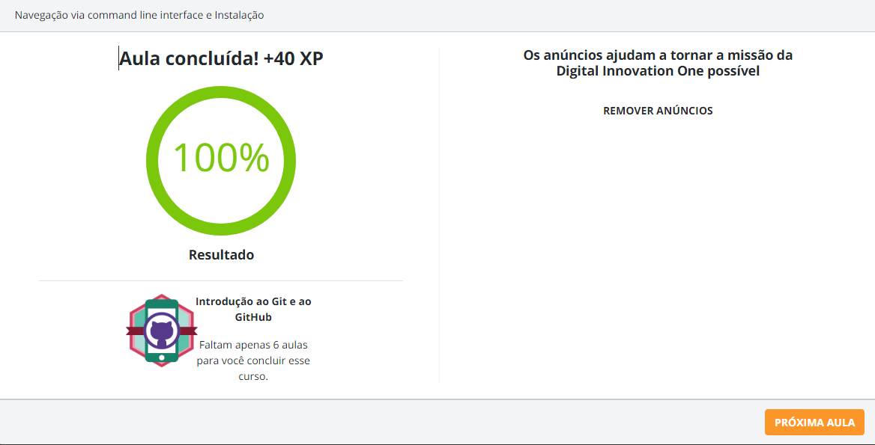

Slide 4
Introdução ao Git e ao GitHub
Introdução ao Git e ao GitHub
Tópicos fundamentais para entender o funcionamento do Git
Entendendo como o Git funciona por debaixo dos panos
SHA1
OBJETOS FUNDAMENTAIS
SISTEMA DISTRIBUÍDO
SEGURANÇA
A SIGLA SHA SIGNIFICA SECURE HASH ALGORITH (ALGORITMO DE HASH SEGURO), É UM CONJUNTO DE FUNÇÕES HASH CRIPTOGRÁFICAS
PROJETADAS PELA NSA (AGENCIA DE SEGURANÇA NACIONAL DOS EUA).
RESUMINDO O SHA 1 VAI EMBARALHAR OS ARQUIVOS DE FORMA MUITO ESPECIFICA.
POR QUE ISSO É IMPORTANTE ?
A ENCRIPTAÇÃO GERA CONJUNTO DE CHARACTERES IDENTIFICADOR DE 40 DÍGITOS.
ESTE CONJUNTO DE CARACTERES DE 40 DIGITOS SÃO UNICOS, E ELE SERVE COMO IDENTIFICAÇÃO OU SEJA SE TENHO UM ARQUIVO DE TEXTO MUITO GRANDE RODO ESTE ALGORITMO NO ARQUIVO PARA CADA MODIFIAÇÃO ELE ME GERA UMA CHAVE ATUALIZADA.

Slide 5
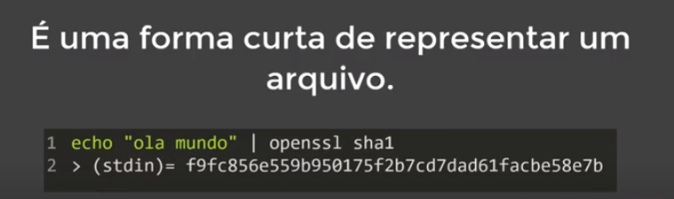
EXEMPLO:

Slide 6
Mussum Ipsum, cacilds vidis litro abertis. Não sou faixa preta
cumpadi, sou preto inteiris,
inteiris. Quem num gosta di mim que vai caça sua turmis! Sapien
in monti palavris que num significa nadis i pareci latim. Mé faiz
elementum girarzis, nisi eros vermeio.
GIT BASH
LANÇAR O GIT
gipes@DESKTOP-V1I5HK2 MINGW64 /c/users/gipes/ONedrive/documentos/dio/dio/git
$ openssl sha1 texto_1.txt
SHA1(texto_1.txt)= af6cf102f5769e4078a32994602afff2f1efe317

Slide 7
Mussum Ipsum, cacilds vidis litro abertis. Não sou faixa preta
cumpadi, sou preto inteiris,
inteiris. Quem num gosta di mim que vai caça sua turmis! Sapien
in monti palavris que num significa nadis i pareci latim. Mé faiz
elementum girarzis, nisi eros vermeio.,
******************Acrecsentei uma virgula no final da frase.
gipes@DESKTOP-V1I5HK2 MINGW64 /c/users/gipes/ONedrive/documentos/dio/dio/git
$ openssl sha1 texto_1.txt
SHA1(texto_1.txt)= 6cfb8f8d68990fa77fe4391c25ef8714efdc468f
gipes@DESKTOP-V1I5HK2 MINGW64 /c/users/gipes/ONedrive/documentos/dio/dio/git
$
***********A CHAVE GERADA POR CAUSA DA MUDANÇA DA VIRGULA JÁ COMPLETAMENTE DIFERENTE DA CHAVE ANTERIOR.
SHA1(texto_1.txt)= af6cf102f5769e4078a32994602afff2f1efe317
SHA1(texto_1.txt)= 6cfb8f8d68990fa77fe4391c25ef8714efdc468f
POR CAUSA DA VIRGULA QUE FOI ACRESCENTADA.

Slide 8
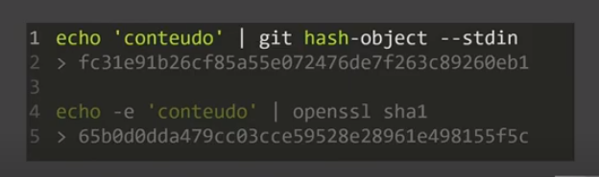
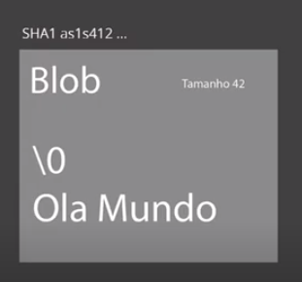
Objetos internos do Git:
BLOBS
TREES
COMMITS
3 TIPOS BASICOS RESPONSÁVEIS PELO VERSIONAMENTO.
BLOBS:
OBJETO QUE GUARDA METADADOS
Os arquivos ficam guardados dentro deste
Objeto chamado Blob, este objeto contém metadados
Fução echo para fazer a output da string na sequencia .
Ex: echo ‘conteúdo’ |git hash – object –stdin (stdin a função git hash espera um arquivo
E colocamos stdin para o texto)
Função hash-object => espera receber um arquivo

Slide 9
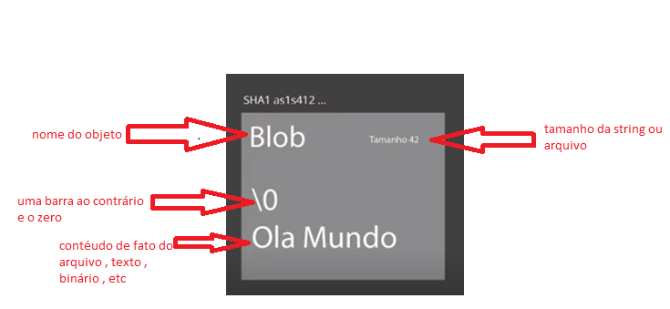
1 objeto é o blob

Slide 10
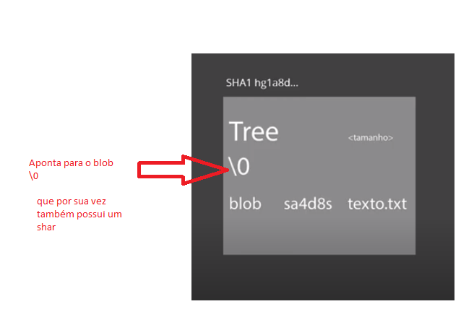
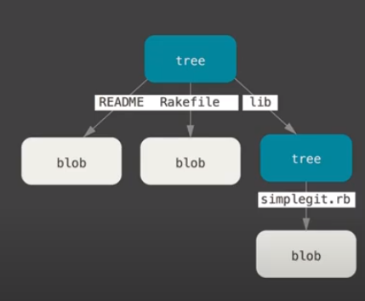
Segundo objeto são as árvores : As arvores armazenam blobs .
É uma crescente o Blob sendo um bloco básico as Trees armazenando e apontando para tipos de blobs
diferentes e também para outros tipos de estruturas que são os commits .
A arvore também contem metadados \0 (barra e zero aponta para um blog ) que por sua vez tem um shar1
E a arvore também guarda o nome deste arquivo . Se repararmos o blob não guarda o nome do arquivo,
ele só guarda o shar daquele arquivo que é os caracteres idenficadores dele e só .
A arvore é responsável para montar toda estrutura dos arquvivos as arvóres podem apontar tando para blobs
ou outras arvores porque funciona assim , porque os sistemas operacionais podem conter outros diretórios.
Porisso que as arvores são recursivas.

Slide 11
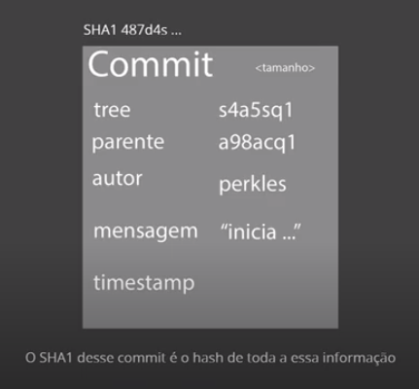
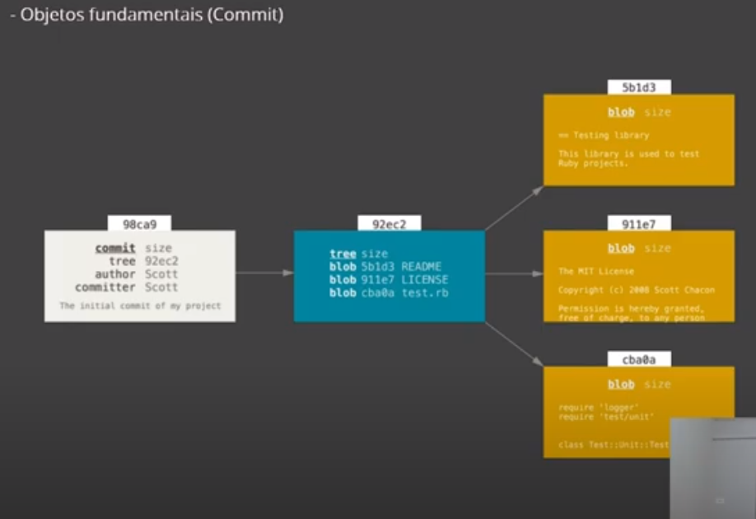
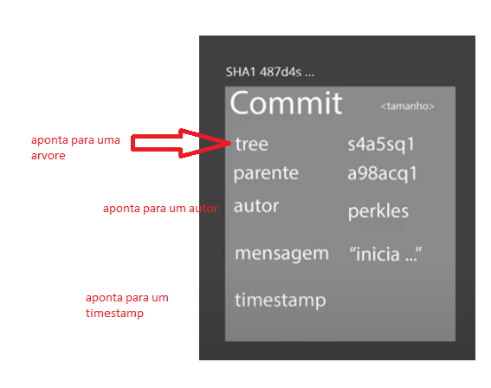
Objeto commit : aponta para uma arvore
Aponta para o ultimo commit antes dele.
Timestamp => carimbo de tempo
Commit também possui um sha1
signigica que se tiver alteração dentro da blob
Por sua vez tem uma arvore apontado para ela
e o commit que aponta para arvore vai ter variação
na chave assim que tiver alteração .
Uma forma segura para representar os dados.
Temos blobs que são arquivos

Slide 12
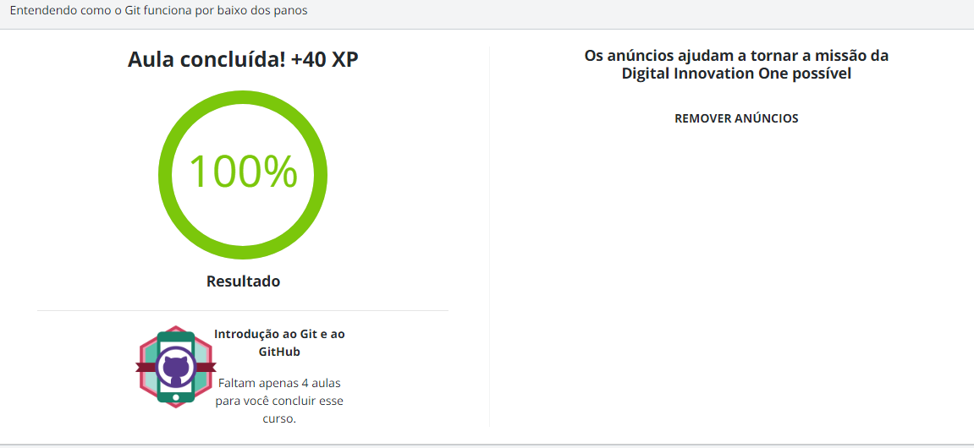
O git é um sistema distribuído e e seguro porque um exemplo
Tenho um estado final no servidor armazenado , vamos supor que este repositório
Tem 30 pessoas que mantenham este repositório . Tanto a versão mais recente como a que esta individualmente em cada maquina estão confiáveis.

Slide 13
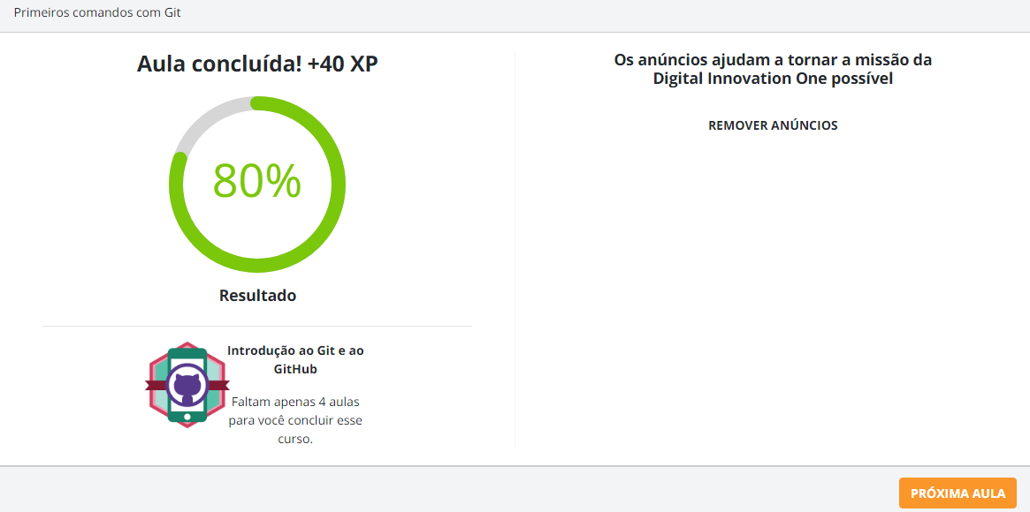
Primeiros comandos com Git : iniciando o Git e criando um commit
-git init
-git add
-git commit

Slide 14
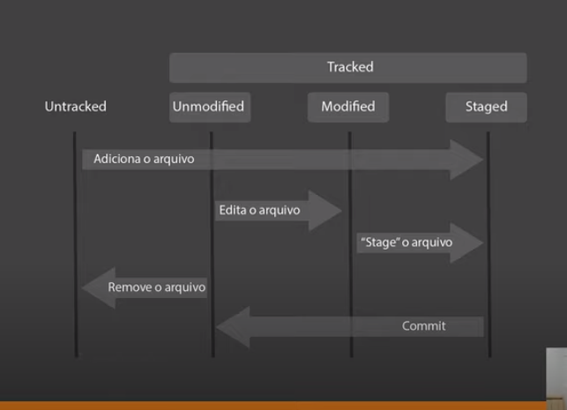
CICLO DE VIDA DOS ARQUIVOS DENTRO DO GIT:
COMANDO GIT INIT => ALEM DE CRIAR A PASTA .GIT INICIALIZA O CONCEITO DE REPOSITORIO .
TRACKED & UNTRACKED :
UNTRACKED SÃO OS ARQUIVOS QUE O GIT AINDA NÃO TEM CIÊNCIA
TRACKED SÃO OS ARQUIVOS QUE O GIT TEM CIÊNCIA.
DENTRO DE TRACKED OS ARQUIVOS QUE SÃO RASTREADOS PELO GIT , SUBDIVIDIMOS EM 3 ESTAGIOS
DIFERENTES :UNMODIFIED, MODIFIED E STAGED
UNMODIFIED=> ARQUIVO QUE AINDA NÃO FOI MODIFICADO.
MODIFIED=> ARQUIVO QUE SOFREU MODIFICAÇÃO
STAGED=> CONCEITO CHAVE , ANALOGIA COM UM PALCO ONDE TEM A PARTE DE TRAZ ONDE TEM AS PESSOAS QUE ESTÃO PREPARADAS PARA ENTRAR NO PALCO , O STAGED É ESTE LUGAR.

Slide 15
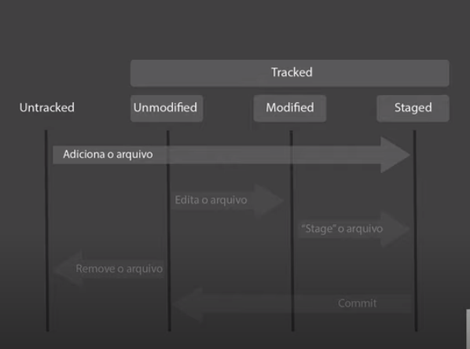
GIT ADD => EXISTIA UM ARQUIVO QUE ESTAVA UNTRACKED , PORQUE TINHAMOS ACABO DE CRIÁ-LO , EX: CRIAMOS O STROGONOFF.MD E TINHAMOS ACABO DE CRIAR NO REPOSITÓRIO QUE INICIALIZAMOS COM GIT INIT ENTÃO ELE AINDA ESTAVA UNTRACKED, ENTÃO RODADOS O SEGUNDO COMANDO O GIT ADD , E O GIT ADD MOVE O ARQUIVO DIRETO PARA O STAGED

Slide 16
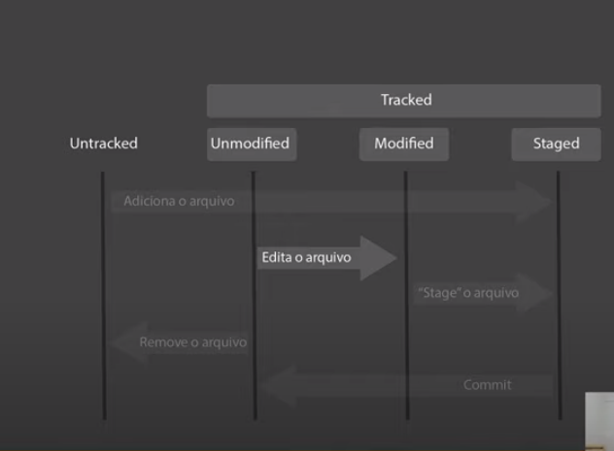
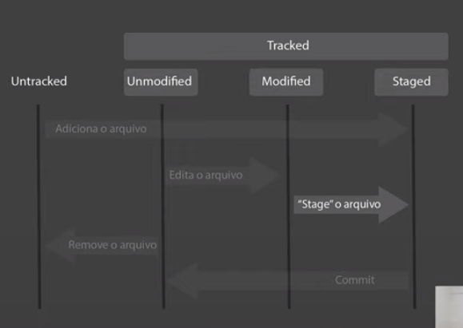
QUANDO MODIFICAMOS ALGUM ARQUIVO O GIT MUDA O ESTADO DE UNMODIFIED PARA MODIFIED , O GIT COMPARA O SHAR1 DOS ARQUIVOS , O GIT VAI DESCOBRIR QUE O ARQUIVO TEVE MODIFICAÇÃO MUDANDO DE UNMODIFIED PARA MODIFIED
SE RODARMOS DE NOVO O COMANDO GIT ADD NESTE ARQUIVO MODIFIED ELE TAMBÉM VAI PARA STAGED , NESTA AREA ESPECIAL AGUARDANDO PARA ENTRAR EM AÇÃO .

Slide 17
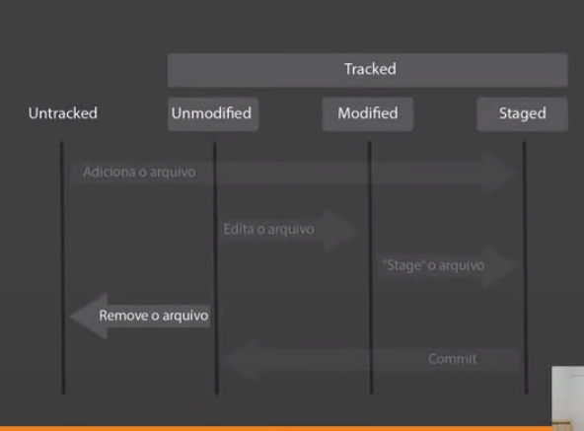
EXISTINDO UM ARQUIVO NO ESTDO UNMODIFIED E REMOVEMOS ESTE ARQUIVO ELE VOLTA PARA O ESTADO DE UNTRACKED NOVAMENTE , OU SEJA ESTE ARQUIVO NÃO TINHA SOFRIDO MODIFICAÇÃO NENHUMA VAMOS LÁ E REMOVEMOS ELE, SEU ESTADO NESTE MOMENTO FICA UNTRACKED

Slide 18
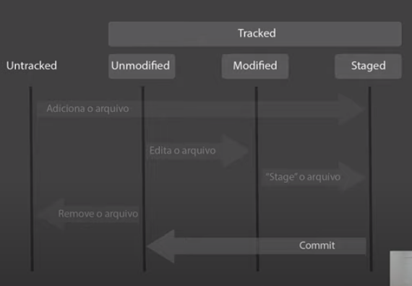
QUANDO MOVEMOS OS ARQUIVOS PARA O STAGED , O ESTÁGIO DE PREPARO . OS ARQUIVOS ESTÃO SE PREPARANDO PARA FAZER PARTE UM COMMIT .
OU SEJA ENVELOPAMOS TODAS AS MODIFICAÇÕES E O COMMIT RETORNA TODOS O ARQUIVOS NOVAMENTE PARA O
ESTADO UNMODIFIED PARA COMEÇAR O CICLO NOVAMENTE.
PORQUE ELE RETORNA PARA UNMODIFIED=> O GIT PEGA TODOS OS ARQUIVOS E COMO SE TIVESSE GERADO UM “SNAP SHOT” COMO TIVESSE TIRADO UMA FOTO DE TODO ARQUIVO NAQUELE MOMENTO .
UNMODIFIED , MODIFIED E ESTAGED FORMAM UM CICLO E ASSIM OS ARQUIVOS FICAM MUDANDO DE ESTADO DE ACORDO COM CADA ESTÁGIO.

Slide 19
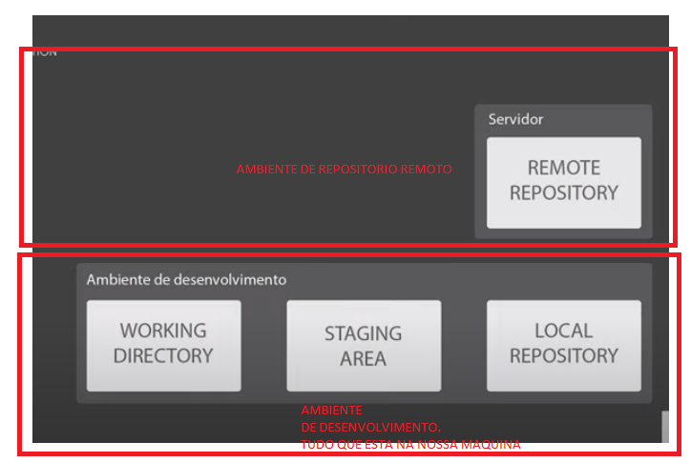
ASFASDF

Slide 20
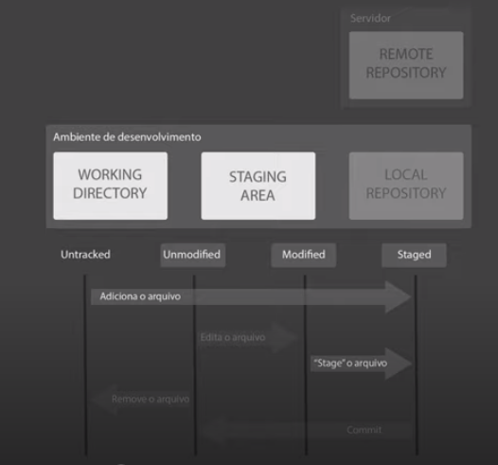
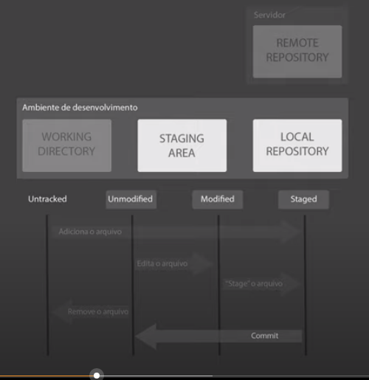
REPOSITORIO LOCAL SÓ VAI ESTAR POPULADO
ATRAVES DE COMMITS .

Slide 21
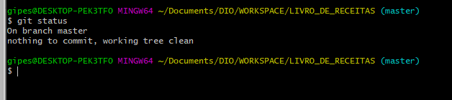
Branch master nada para comitar
Árvore de trabalho está limpa. Ou seja , nossa área de trabalho esta sem nenhuma alteração , esta limpa.

Slide 22
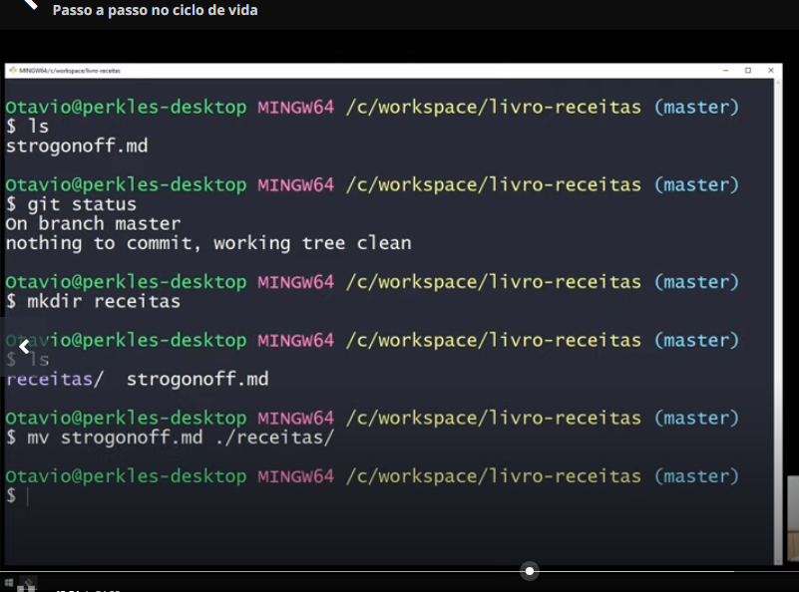

Slide 23
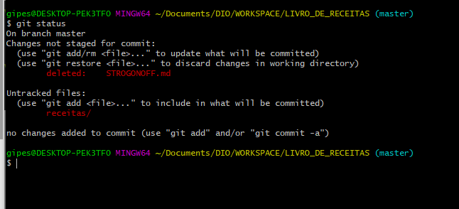
GIT STATUS => ACHA QUE FOI REMOVIDO O STROGONOFF.MD
POIS FOI MOVIDO. NESTE MOMENTO O GIT SUGERE QUE ADIONAMOS OS ARQUIVO AO REPOSITORIO .
Git add

Slide 24
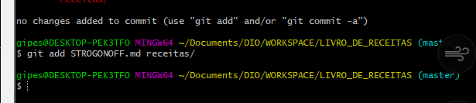
Git add e o nome do arquivo para adicionar ao repositório .

Slide 25
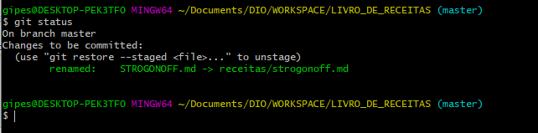
Git status novamente.
Mudanças para serem comitadas
As mudanças encontram no stage
Para retirar as mudanças do stage basta utilizar git restore - - staged <file>

Slide 26
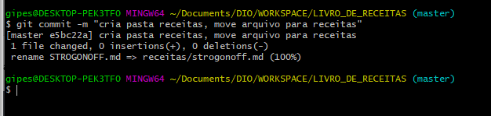
Vamos commitar o arquivo pois queremos que seja feita as modificações necessárias.

Slide 27
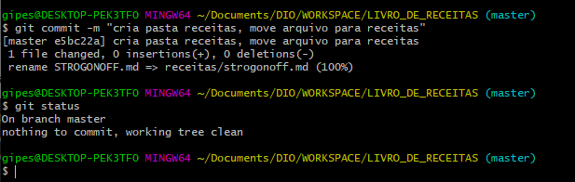
Git status novamente, não vai ter nenhum arquivo para commitar, pois não existe nenhum arquivo untracked, não tem arquivo
Que esta modify

Slide 28
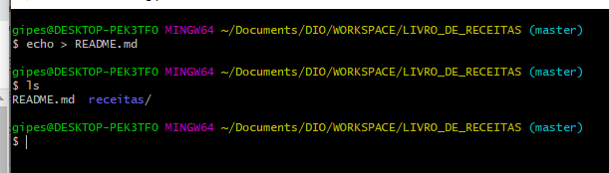
CRIEI UM ARQUIVO README.md , para fazer tipo um index
CRIEI UM ARQUIVO README.md , para fazer tipo um index

Slide 29
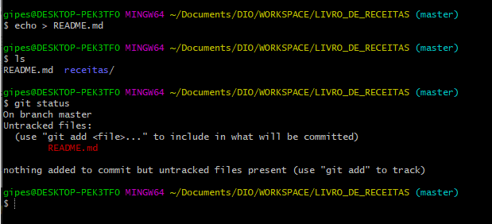
Com git status o git vai me mostrar que temos arquivos do tipo não rastreados (UNTRACKED) no repositório , pois
o arquivo foi criado e não adicionado .
No entanto o Git sugere que adicionamos o arquivo com o comando git add

Slide 30
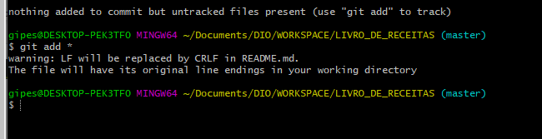

Slide 31
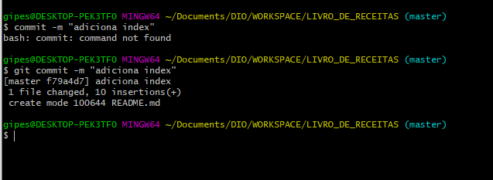

Slide 32
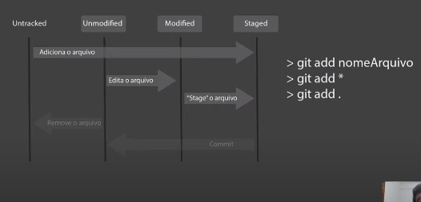
Git add . => git add ponto , adiciona todas modificação local para o Staged

Slide 33
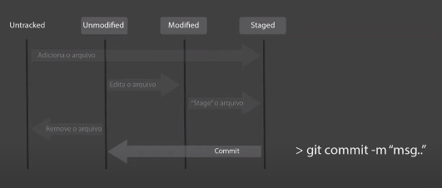
Git commit – m “msg” => NESTE MOMENTO MOVEMOS TODAS OS ARQUIVOS QUE ESTÃO NA AREA DE STAGED PARA O

Slide 34
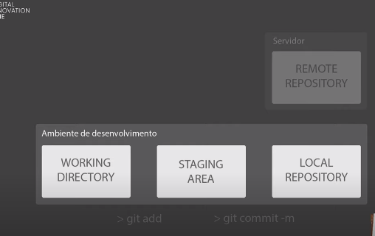

Slide 35
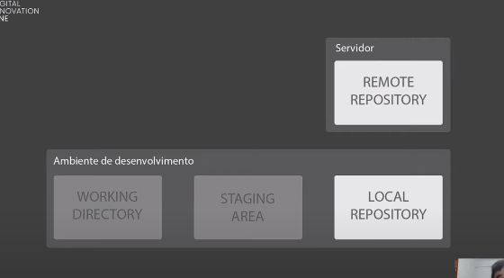

Slide 36
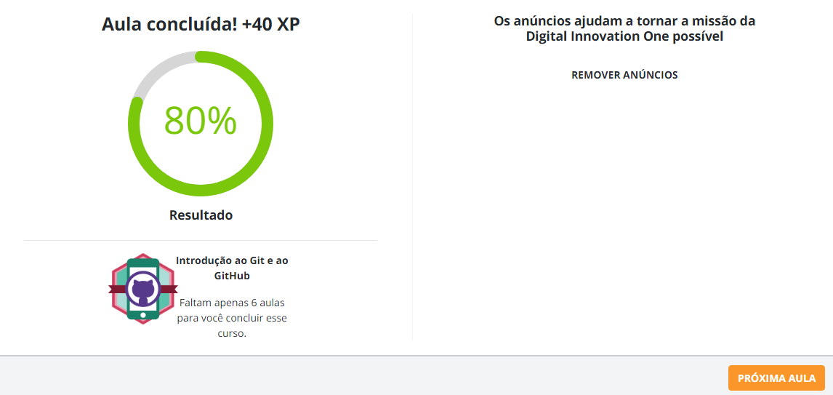

Slide 37
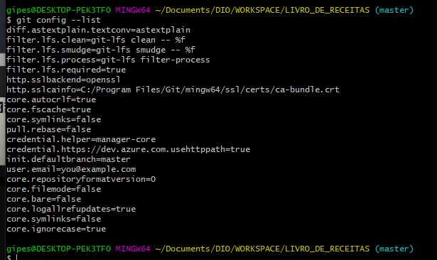
Introdução ao Git e ao GitHub :
Git config - - list

Slide 38
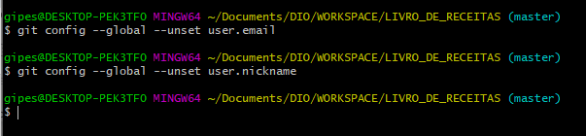

Slide 39
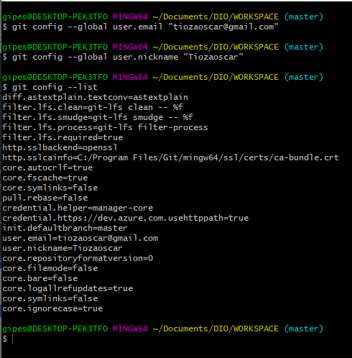

Slide 40
gipes@DESKTOP-PEK3TF0 MINGW64 ~/Documents/DIO/WORKSPACE/livro_de_receitas (master)
$ git config –list
.
.
.
.
user.email=tiozaoscar@gmail.com
user.nickname=Tiozaoscar
core.repositoryformatversion=0
core.filemode=false
core.bare=false
core.logallrefupdates=true
core.symlinks=false
core.ignorecase=true
gipes@DESKTOP-PEK3TF0 MINGW64 ~/Documents/DIO/WORKSPACE/livro_de_receitas (master)
$

Slide 41
gipes@DESKTOP-PEK3TF0 MINGW64 ~/Documents/DIO/WORKSPACE/livro_de_receitas (master)
$ git config --global --unset user.email
gipes@DESKTOP-PEK3TF0 MINGW64 ~/Documents/DIO/WORKSPACE/livro_de_receitas (master)
$ git config --global --unset user.nickname
gipes@DESKTOP-PEK3TF0 MINGW64 ~/Documents/DIO/WORKSPACE/livro_de_receitas (master)
$ git config --list
diff.astextplain.textconv=astextplain
filter.lfs.clean=git-lfs clean -- %f
filter.lfs.smudge=git-lfs smudge -- %f
filter.lfs.process=git-lfs filter-process
filter.lfs.required=true
http.sslbackend=openssl
http.sslcainfo=C:/Program Files/Git/mingw64/ssl/certs/ca-bundle.crt
core.autocrlf=true
core.fscache=true
core.symlinks=false
pull.rebase=false
credential.helper=manager-core
credential.https://dev.azure.com.usehttppath=true
init.defaultbranch=master
core.repositoryformatversion=0
core.filemode=false
core.bare=false
core.logallrefupdates=true
core.symlinks=false
core.ignorecase=true
gipes@DESKTOP-PEK3TF0 MINGW64 ~/Documents/DIO/WORKSPACE/livro_de_receitas (master)
$

Slide 42
gipes@DESKTOP-PEK3TF0 MINGW64 ~/Documents/DIO/WORKSPACE/livro_de_receitas (master)
$ git config --global user.email "tiozaoscar@gmail.com"
gipes@DESKTOP-PEK3TF0 MINGW64 ~/Documents/DIO/WORKSPACE/livro_de_receitas (master)
$ git config --global user.nickname "Tiozaoscar"
gipes@DESKTOP-PEK3TF0 MINGW64 ~/Documents/DIO/WORKSPACE/livro_de_receitas (master)
$ git config --list
.
.
.
user.email=tiozaoscar@gmail.com
user.nickname=Tiozaoscar
.
.
.
gipes@DESKTOP-PEK3TF0 MINGW64 ~/Documents/DIO/WORKSPACE/livro_de_receitas (master)
$

Slide 43
gipes@DESKTOP-PEK3TF0 MINGW64 ~/Documents/DIO/WORKSPACE/livro_de_receitas (master)
$ git remote add origin https://github.com/tiozaoscar/LIVRO_DE_RECEITAS.git
gipes@DESKTOP-PEK3TF0 MINGW64 ~/Documents/DIO/WORKSPACE/livro_de_receitas (master)
$
Neste caso estamos apontando nosso repositório , porque tudo que fizemos até agora estão em nossa
maquina local , ou seja na nossa área de desenvolvimento. O que estamos fazendo é “empurrando” a versão do
Nosso repositório local , para um repositório remoto uma origem remota => git remote add origin “link do git hub”
gipes@DESKTOP-PEK3TF0 MINGW64 ~/Documents/DIO/WORKSPACE/livro_de_receitas (master)
$ git remote --v
origin https://github.com/tiozaoscar/LIVRO_DE_RECEITAS.git (fetch)
origin https://github.com/tiozaoscar/LIVRO_DE_RECEITAS.git (push)
gipes@DESKTOP-PEK3TF0 MINGW64 ~/Documents/DIO/WORKSPACE/livro_de_receitas (master)
$
git remote - - v => consigo ver a lista dos repositórios remotos que tenho cadastrado
origin https://github.com/tiozaoscar/LIVRO_DE_RECEITAS.git (fetch)
Origin é um apelido um alias para que não precisamos ficar digital o endereço
Completo “https://.....”

Slide 44
gipes@DESKTOP-PEK3TF0 MINGW64 ~/Documents/DIO/WORKSPACE/livro_de_receitas (master)
$ git push origin master
Exce▒▒o Sem Tratamento: System.ComponentModel.Win32Exception: O identificador da janela ▒ inv▒lido
em MS.Win32.ManagedWndProcTracker.HookUpDefWindowProc(IntPtr hwnd)
em MS.Win32.ManagedWndProcTracker.OnAppDomainProcessExit()
em MS.Internal.ShutDownListener.HandleShutDown(Object sender, EventArgs e)
Enumerating objects: 9, done.
Counting objects: 100% (9/9), done.
Delta compression using up to 12 threads
Compressing objects: 100% (6/6), done.
Writing objects: 100% (9/9), 1.25 KiB | 642.00 KiB/s, done.
Total 9 (delta 0), reused 0 (delta 0), pack-reused 0
To https://github.com/tiozaoscar/LIVRO_DE_RECEITAS.git
* [new branch] master -> master
gipes@DESKTOP-PEK3TF0 MINGW64 ~/Documents/DIO/WORKSPACE/livro_de_receitas (master)
$

Slide 45
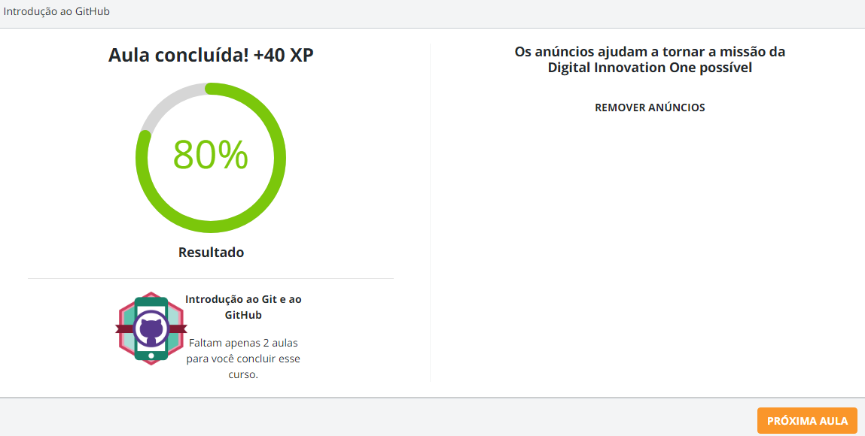

Slide 46
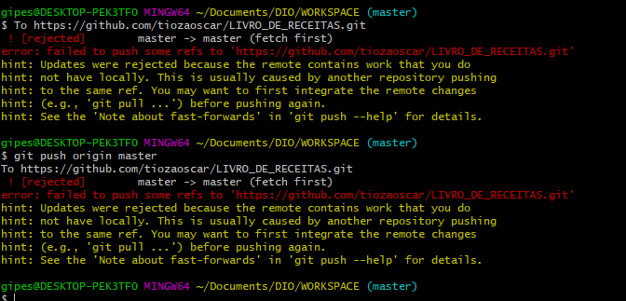
Introdução ao Git e ao GitHub
Como os conflitos acontecem no GitHub e como resolvê-los :
Resolvendo conflitos :

Slide 47
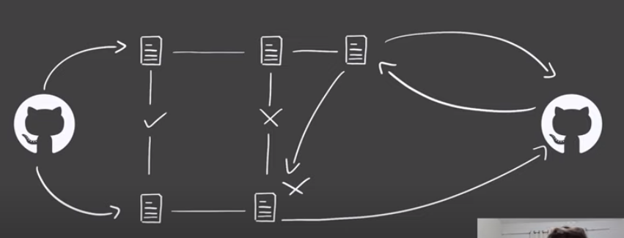
Introdução ao Git e ao GitHub
Como os conflitos acontecem no GitHub e como resolvê-los :
Resolvendo conflitos :

Slide 48
gipes@DESKTOP-PEK3TF0 MINGW64 ~/Documents/dio/workspace (master)
$ git commit -m "atualizando workspace"
On branch master
nothing to commit, working tree clean
gipes@DESKTOP-PEK3TF0 MINGW64 ~/Documents/dio/workspace (master)
$ git push origin master
To https://github.com/tiozaoscar/LIVRO_DE_RECEITAS.git
! [rejected] master -> master (fetch first)
error: failed to push some refs to 'https://github.com/tiozaoscar/LIVRO_DE_RECEITAS.git'
hint: Updates were rejected because the remote contains work that you do
hint: not have locally. This is usually caused by another repository pushing
hint: to the same ref. You may want to first integrate the remote changes
hint: (e.g., 'git pull ...') before pushing again.
hint: See the 'Note about fast-forwards' in 'git push --help' for details.

Slide 49
gipes@DESKTOP-PEK3TF0 MINGW64 ~/Documents/dio/workspace (master)
$ git pull origin master
remote: Enumerating objects: 9, done.
remote: Counting objects: 100% (9/9), done.
remote: Compressing objects: 100% (6/6), done.
remote: Total 9 (delta 0), reused 9 (delta 0), pack-reused 0
Unpacking objects: 100% (9/9), 1.23 KiB | 1024 bytes/s, done.
From https://github.com/tiozaoscar/LIVRO_DE_RECEITAS
* branch master -> FETCH_HEAD
* [new branch] master -> origin/master
fatal: refusing to merge unrelated histories
gipes@DESKTOP-PEK3TF0 MINGW64 ~/Documents/dio/workspace (master)
$

Slide 50
gipes@DESKTOP-PEK3TF0 MINGW64 ~/Documents/dio/workspace/livro_de_receitas (master)
$ git commit -m "resolve conflitos"
[master e75c81b] resolve conflitos
1 file changed, 2 insertions(+)
gipes@DESKTOP-PEK3TF0 MINGW64 ~/Documents/dio/workspace/livro_de_receitas (master)
$ git push origin master
Enumerating objects: 5, done.
Counting objects: 100% (5/5), done.
Delta compression using up to 12 threads
Compressing objects: 100% (3/3), done.
Writing objects: 100% (3/3), 350 bytes | 350.00 KiB/s, done.
Total 3 (delta 1), reused 0 (delta 0), pack-reused 0
remote: Resolving deltas: 100% (1/1), completed with 1 local object.
To https://github.com/tiozaoscar/LIVRO_DE_RECEITAS.git
f79a4d7..e75c81b master -> master
gipes@DESKTOP-PEK3TF0 MINGW64 ~/Documents/dio/workspace/livro_de_receitas (master)

Slide 51
gipes@DESKTOP-PEK3TF0 MINGW64 ~/Documents/dio/workspace (master)
$ git clone https://github.com/python/cpython.git
Cloning into 'cpython'...
remote: Enumerating objects: 14, done.
remote: Counting objects: 100% (14/14), done.
remote: Compressing objects: 100% (12/12), done.
remote: Total 826025 (delta 2), reused 5 (delta 2), pack-reused 826011
Receiving objects: 100% (826025/826025), 351.72 MiB | 10.89 MiB/s, done.
Resolving deltas: 100% (655894/655894), done.
Updating files: 100% (4374/4374), done.
gipes@DESKTOP-PEK3TF0 MINGW64 ~/Documents/dio/workspace (master)

Slide 52
